Slide 1

Aplicație pentru identificarea hash-urilor
A elaborat: Chihai Adrian Grupa: SI-211
Coordonator: Masiutin Maxim, asist.univ.

Slide 2


Importanța temei
Simularea atacurilor ajută la evaluarea rezistenței sistemelor reale
Hash-urile pot fi compromise dacă nu sunt alese algoritmi puternici
Educație în securitate

Slide 3




Scopul și obiectivele
Detectarea tipului de hash
Cracking prin brute-force
Generare de rapoarte
Interfață grafică intuitivă

Slide 4
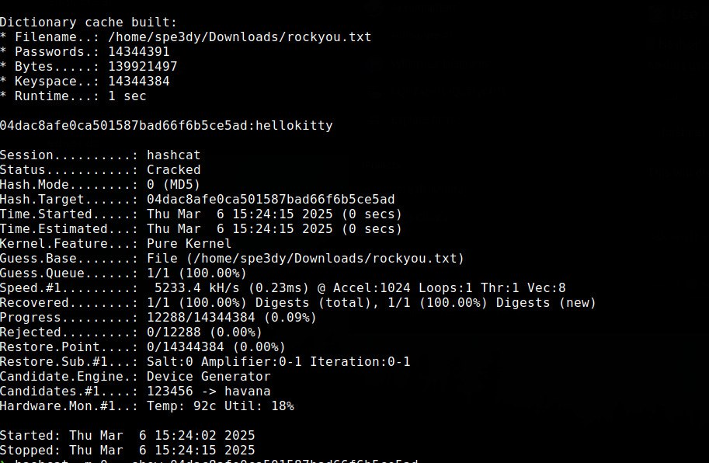
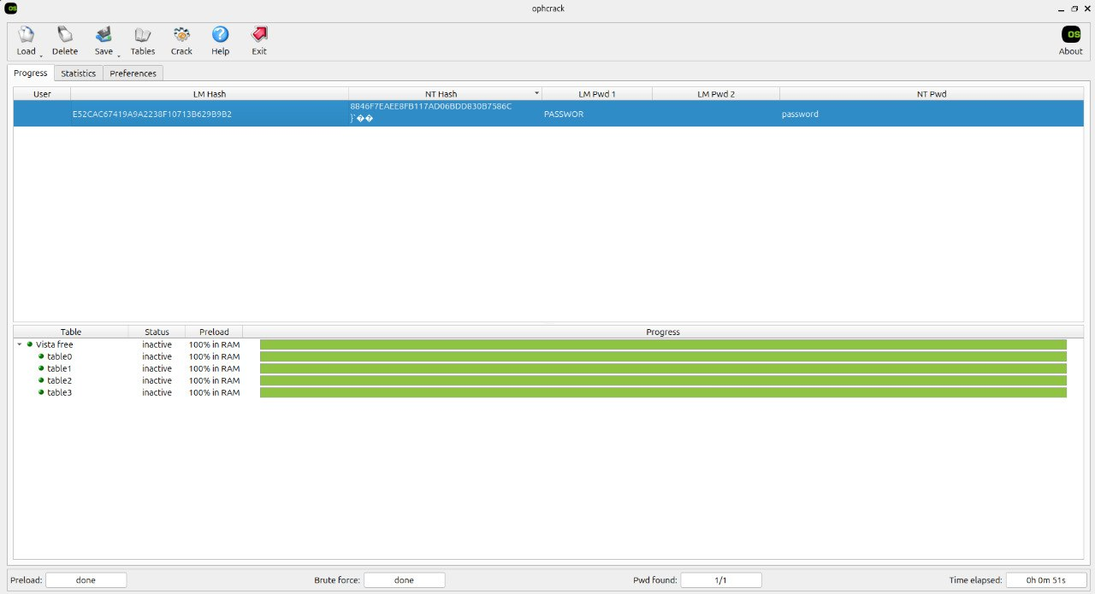
Aplicații similare

Slide 5
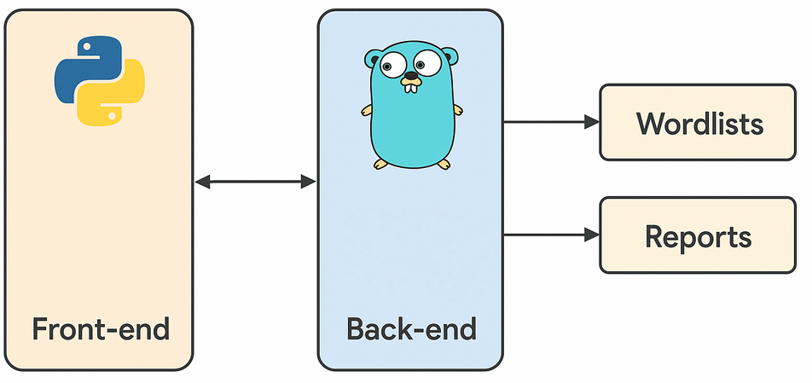
Arhitectura aplicației
Backend-ul este realizat în Go pentru viteză și procesare paralelă
Frontend-ul în Python/Tkinter oferă o interfață grafică ușor de utilizat
Wordlist-urile pot fi încărcate local sau generate în aplicație
Rapoartele sunt generate și afișate în interfață după finalizarea atacului
Comunicarea între module se face prin fișiere JSON și procese

Slide 6
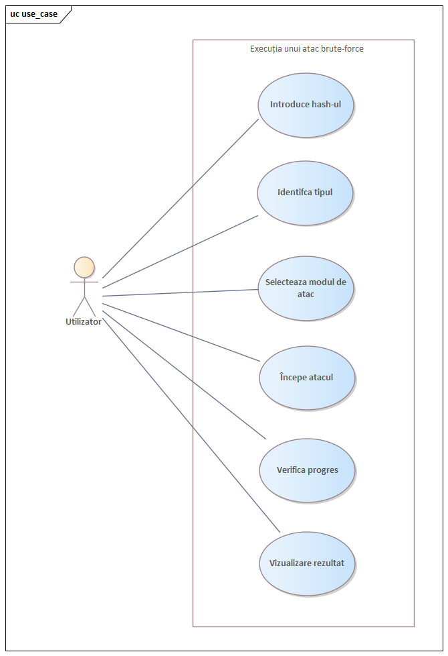
Generalitățile sistemului

Slide 7
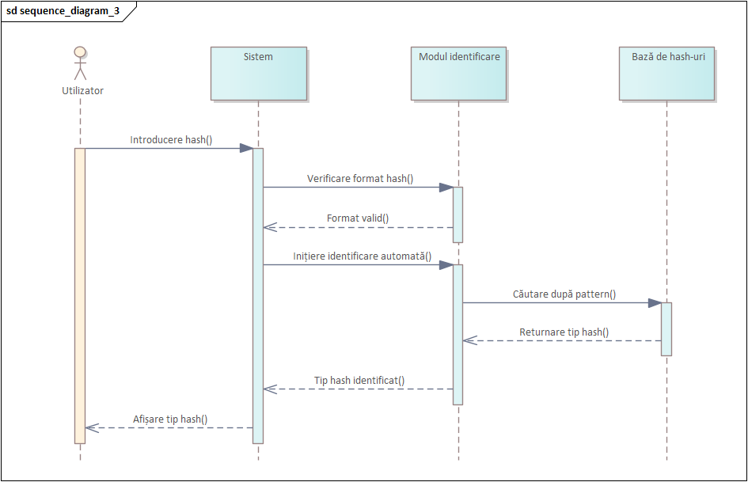
Identificare algoritmului de hash

Slide 8
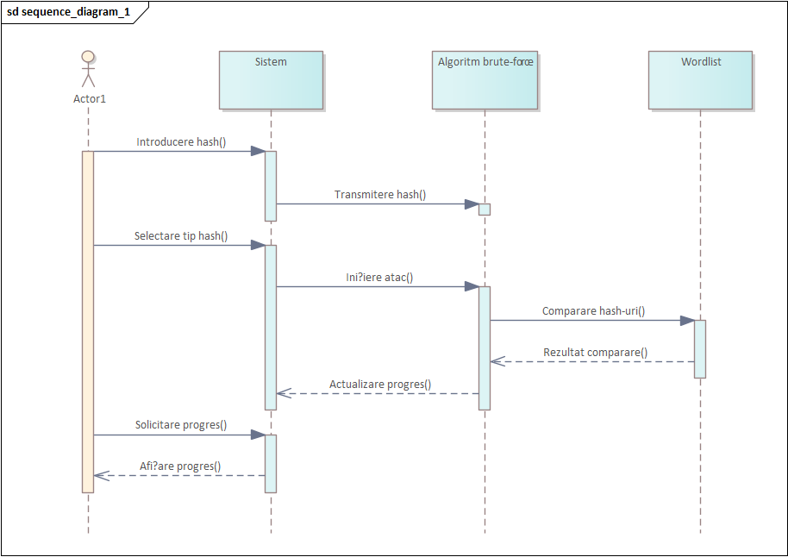
Fluxul de execuție

Slide 9
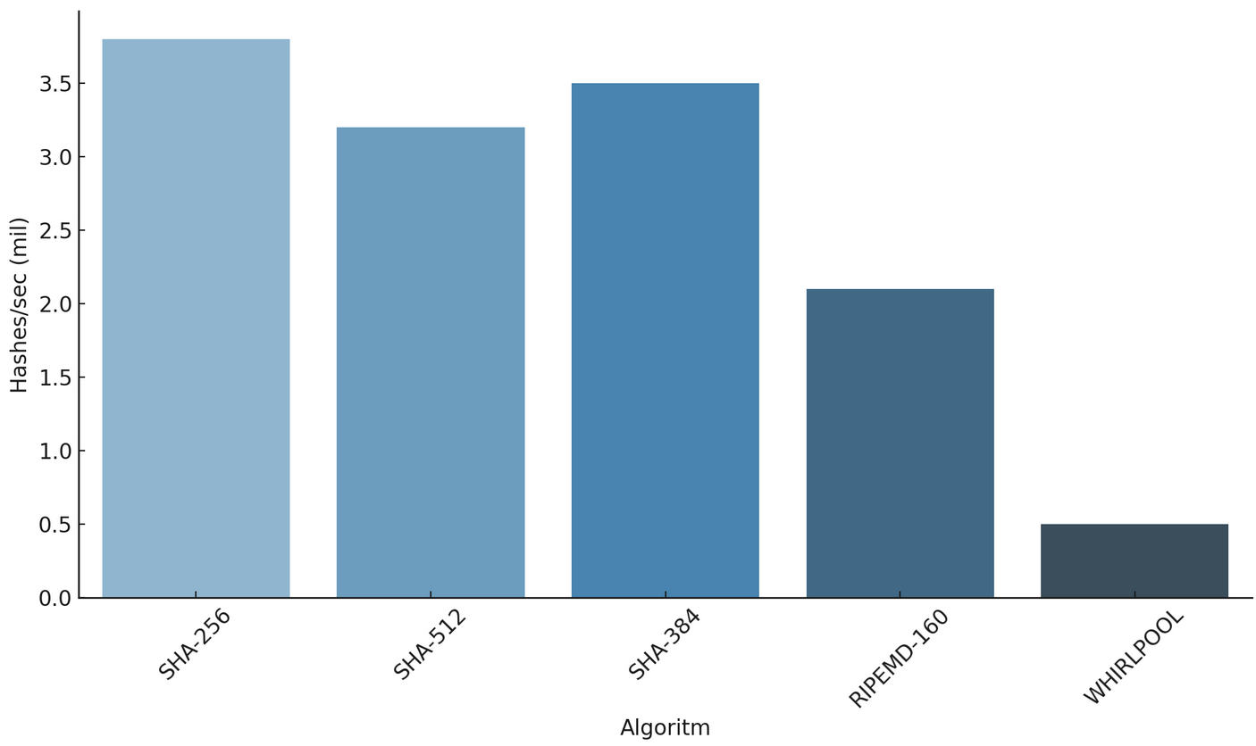
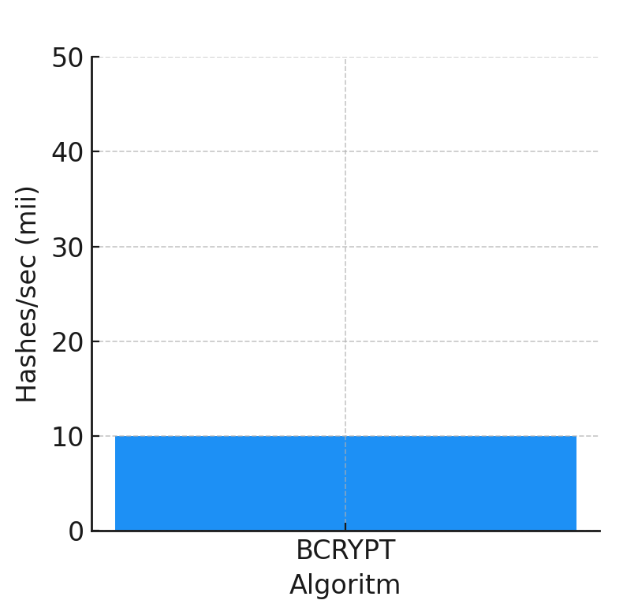
Performanța algoritmilor

Slide 10
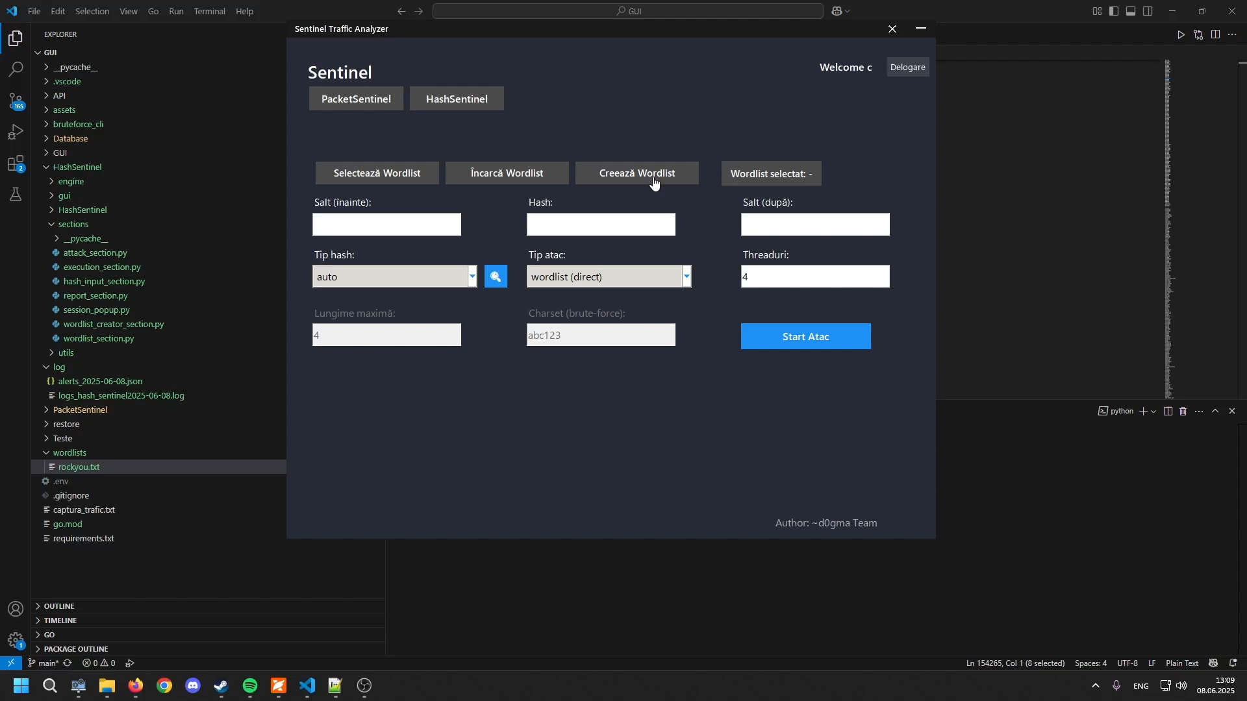
Demo aplicție

Slide 11


